Slide 2
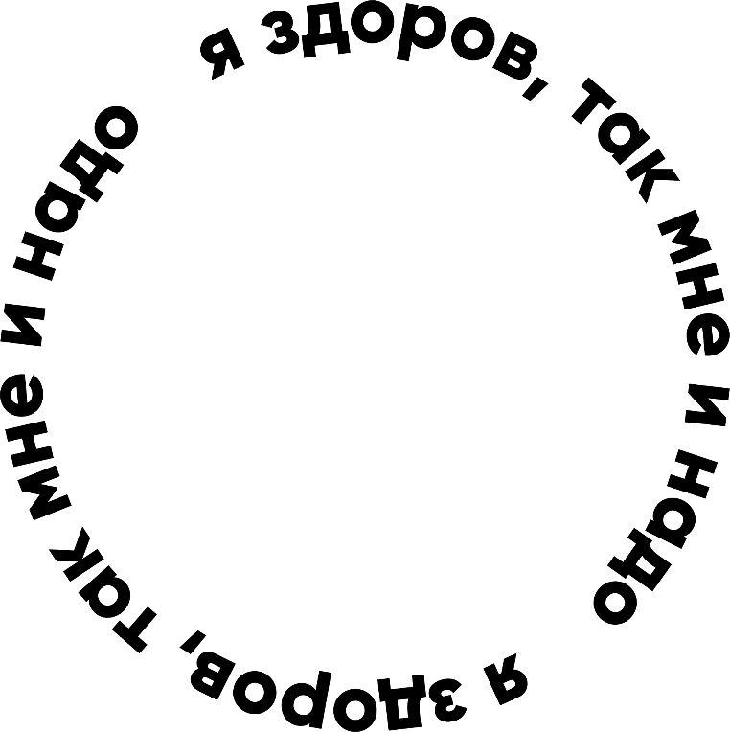
ФИЗИЧЕСКАЯ КУЛЬТУРА И СПОРТ
ЗДОРОВЫЙ ОБРАЗ ЖИЗНИ

Slide 3
Спорт – это одно из самых популярных явлений в массовой культуре.
Интерес к различным видам спорта объединяет армии поклонников по всему миру.
Очень много говорят о спорте в средствах массовой информации: телевидение, радио, журналы.
Разговоры о прошедшем матче можно услышать в транспорте, кафе, в парке и много где еще.
Спорт и физическая культура –
остаются популярными
многие годы.

Slide 4
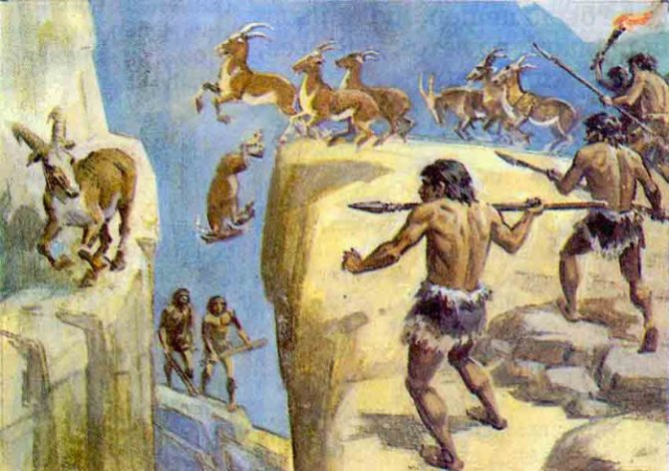
На самых ранних этапах развития человечества занятия спортом были СРЕДСТВОМ ВЫЖИВАНИЯ
Древним людям необходимо было быть первоклассными бегунами, меткими стрелками и просто быть сильными и выносливыми для того, что бы найти себе еду и защитить свое племя от хищников.
Все это невозможно было сделать без регулярных тренировок и состязаний

Slide 5
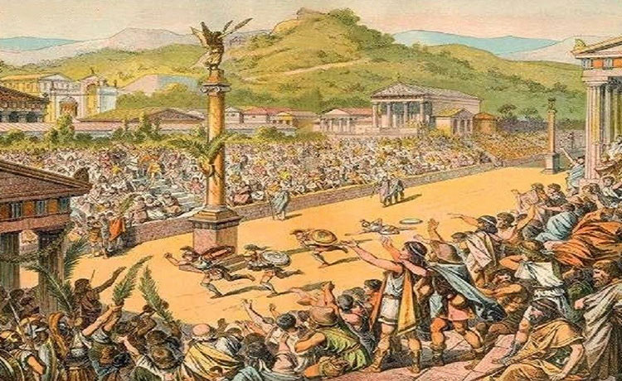
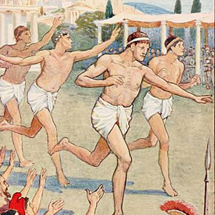
Наивысшего расцвета физическая культура и спорт достигли в Древней Греции, где состоялись первые ОЛИМПИЙСКИЕ ИГРЫ
8 в. до нашей эры
«Греки обожали спорт, постоянно держали себя в форме…»

Slide 6
ИСТОРИЯ СПОРТА очень богата на интересные и красивые события.
Спорт всегда был для человечества хорошей альтернативой, способствующей мирной, здоровой жизни.

Slide 7
СЕГОДНЯ СПОРТ – это и активный досуг, и хобби, и даже образ жизни. Редко можно встретить человека, который вообще не интересовался бы спортом.

Slide 8
ПЛЮСЫ И ПОЛЬЗА ОТ ЗАНЯТИЙ ФИЗИЧЕСКОЙ КУЛЬТУРЫ
Укрепляется сердце и сосуды, давление держится в норме
с
Мышцы находятся в тонусе, становятся более сильными и выносливыми
Улучшается кожа, она упругая и эластичная
Глубокий и спокойный сон, меньше подверженность стрессу
Лучше работает обмен веществ

Slide 9
Занятия спортом минимизируют риск возникновения многих серьезных заболеваний, улучшают психологическое здоровье и дают большое количество положительных эмоций…
…но для того, чтобы спорт положительно влиял на здоровье НУЖНО СОБЛЮДАТЬ НЕКОТОРЫЕ ПРАВИЛА.

Slide 10
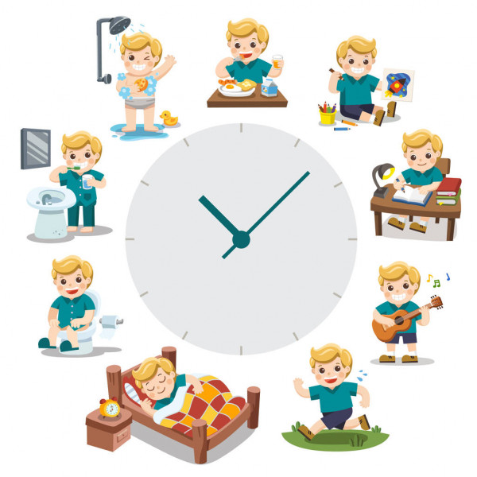
СОБЛЮДАЙТЕ РЕЖИМ ДНЯ (даже в выходные дни)

Slide 11
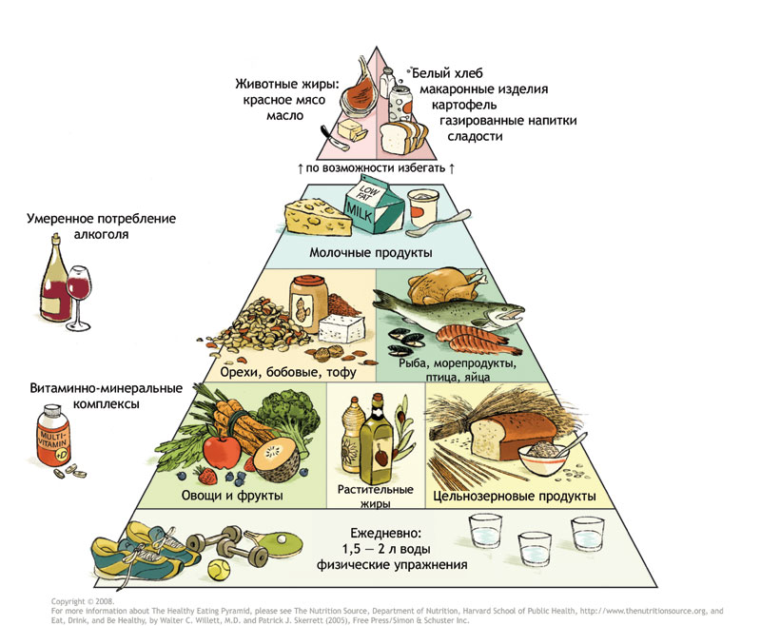
КОНТРОЛИРУЙТЕ СВОЕ ПИТАНИЕ
(при усиленных тренировках объем порции нужно увеличить)

Slide 12
ВЫБИРАЙТЕ СПОРТ ПО ВОЗРАСТУ

Slide 13
НЕ ЗАБЫВАЕТЕ ПРО ПРОТИВОПОКАЗАНИЯ
(Сходите на консультацию к педиатру)

Slide 14
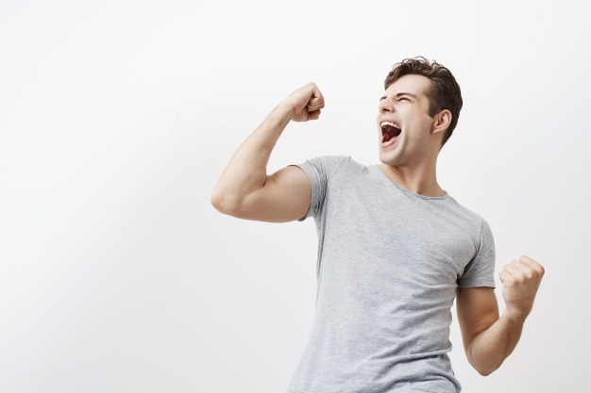
ЗАНИМАЙТЕСЬ СПОРТОМ В УДОВОЛЬСТВИЕ

Slide 15
ЕЩЕ НЕСКОЛЬКО ПОЛЕЗНЫХ ПРАВИЛ
ПРИ ЗАНЯТИЯХ СПОРТОМ:
постепенность – это правило относится к любым тренировкам организма: развитие мускулатуры и выносливости, формирование осанки, закаливание и т.д.;
систематичность – только регулярные посильные занятия приносят пользу организму;
знание особенностей своего организма, его сильные и слабые стороны.

Slide 16
ШКОЛА И СПОРТ

Slide 17
Во время перемен не нужно оставаться в сидячем положении, НУЖНО ДВИГАТЬСЯ

Slide 18
Когда делаете домашние уроки, каждые 45 минут делайте ПЕРЕРЫВ для активной мышечной деятельности.
Такая смена умственной и физической нагрузки приносит отдых и сохраняет трудоспособность.

Slide 19
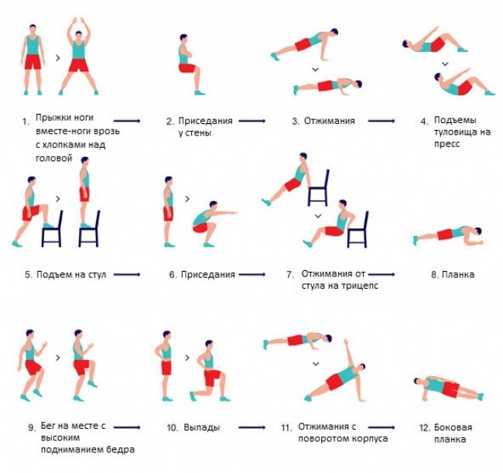
Утром нужно начинать с ЗАРЯДКИ.
Это займёт 5 - 10 минут и будет являться зарядом бодрости на весь день.

Slide 20
На выходных лучше ПОГУЛЯТЬ по лесу, по парку.
Нужно укреплять свой организм, чтобы быть всегда энергичным и бодрым.

Slide 21
ОЦЕНКА
ФИЗИЧЕСКОЙ ПОДГОТОВЛЕННОСТИ
…кто вы отличник или троечник?!
*Тест для тех кто не имеет противопоказаний для занятий спортом

Slide 22
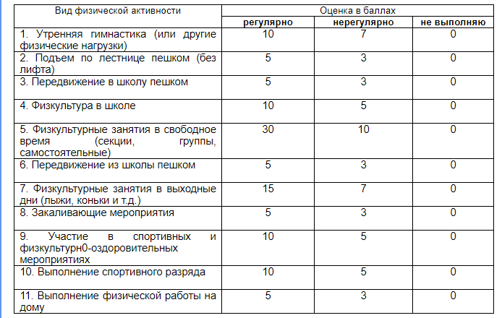
Штрафные баллы вычитаются из полученной выше суммы:
- за курение 10;
- за употребление спиртных напитков - 10;
- за нарушение намеченного режима дня – 5;
- за несоблюдение режима питания – 5.

Slide 23
более 70 баллов – отличник, неси дневник.
от 51 до 70 баллов – у тебя твердая четверка!
от 30 до 50 баллов - пока у тебя троечка, нужно подтянуть
физическую активность
менее 30 баллов – опять двойка! Пора вспомнить, где твоя
спортивная форма и начать действовать

